Slide 1

第1章 程式語言與Java的基礎
1-1 程式語言的基礎
1-2 Java的基礎
1-3 Java應用程式開發環境的建立
1-4 建立Java主控台應用程式
1-5 Gel整合開發工具的使用
1-6 Java程式架構與寫作風格

Slide 2

1-1 程式語言的基礎
1-1-1 程式、軟體與應用程式
1-1-2 程式語言的種類
1-1-3 程式是如何執行

Slide 3

1-1-1 程式、軟體與應用程式-程式
「程式」（Programs）是使用指定程式語言所撰寫沒有混淆文字、數字和鍵盤符號組成的特殊符號，這些符號組合成指令和敘述，再進一步編寫成程式碼，程式碼可以告訴電腦解決指定問題的步驟。
簡單的說，程式就像是一個轉換器，當從電腦鍵盤或滑鼠取得輸入資料後，執行程式就可以將資料轉換成有用的資訊，如下圖所示：

Slide 4
1-1-1 程式、軟體與應用程式-軟體與應用程式
「軟體」（Softwares）是一種電腦執行的應用程式或作業系統，通常軟體是一個或多個程式的泛稱，或是整套應用程式。
「應用程式」（Applications）是一種處理指定工作的電腦程式，例如：數學計算分析、文書處理、試算表和程式語言整合開發工具等。

Slide 5
1-1-1 程式、軟體與應用程式-主控台與視窗應用程式
視窗應用程式（Windows Applications）是使用「GUI」（Graphic User Interface）圖形介面來輸入與輸出資料，一種更人性化使用者介面的應用程式。
不同於早期DOS時代或UNIX/Linux系統的主控台應用程式（Console Applications），使用者是在「終端機」（Terminals）執行應用程式，其使用介面都是文字模式的鍵盤輸入，或單純文字內容的輸出結果，稱為「命令列模式」（Command-line Interface）。

Slide 6
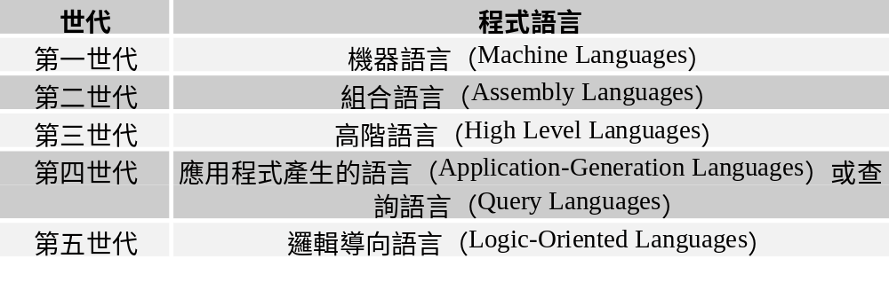
1-1-2 程式語言的種類-說明
程式語言隨著電腦科技的進步，已經延伸出龐大的族群。在程式語言的分類上，以發展世代來區分，如下表所示：

Slide 7
1-1-2 程式語言的種類-低階語言
低階語言（Low Level Languages）是一種偏向電腦容易了解的程式語言，簡單的說，它是電腦看得懂的程式語言。所以執行效率高，但是使用者並不易學習。

Slide 8
1-1-2 程式語言的種類-
低階語言(機器語言)
機器語言（Machine Language）
程式使用0和1二進位表示的程式碼，電腦可以直接執行程式，執行效率最高，如下所示：
  0111 0001 0000 1111
  1001 1101 1011 0001

Slide 9
1-1-2 程式語言的種類-
低階語言(組合語言)
組合語言（Assembly Language）
組合語言使用簡單符號的指令集代表機器語言0和1表示的二進位程式碼，只需使用「組譯程式」（Assemblers）就可以轉換成機器語言。在電腦上執行，它是一種十分接近機器語言的程式語言，如下所示：
  MOV AX 01
  MOV BX 02
  ADD AX BX

Slide 10
1-1-2 程式語言的種類-
高階語言
高階語言（High Level Languages）是一種接近人類語言的程式語言，或稱為半英文（Half-english）的程式語言。因為電腦並不能馬上看的懂，所以需要進一步翻譯，在轉換成機器語言後，其轉換的程式碼通常比直接使用機器語言撰寫的冗長，所以效率較低，但是非常適合使用者學習。
目前常見的高階語言有：Basic、C/C++、C#、Java、FORTRAN、COBOL和Pascal等，高階語言需要進行翻譯，將程式碼轉譯成機器語言的執行檔案後，才能在電腦上執行。

Slide 11
1-1-2 程式語言的種類-
高階語言(編譯程式)
編譯程式（Compilers）
C/C++等程式語言屬於編譯語言，編譯程式需要檢查完整個程式檔案的程式碼，在完全沒有錯誤的情況下，才會翻譯成機器語言的程式檔案，其主要功能有兩項，如下所示：
  檢查程式錯誤。
  將程式翻譯成機器語言的程式檔案。

Slide 12
1-1-2 程式語言的種類-
高階語言(直譯程式)
直譯程式（Interpreters）
早期BASIC語言（例如：BASICA、QuickBasic等）和目前網頁技術的「腳本」（Scripts）語言，例如：VBScript和JavaScript都屬於直譯語言。
直譯程式並不會輸出可執行檔案，而是直接一個指令一個動作，一列一列的執行程式碼，相對的，其執行效率低，但是非常適合在系統開發階段的程式除錯。

Slide 13
1-1-3 程式是如何執行-說明
程式在電腦實際執行的過程對於高階程式語言來說，例如：BASIC或PASCAL等並非十分重要。不過，對電腦執行程式有一定的認識，在設計程式時仍然有十分大的助益。
不論使用高階或低階程式語言，其建立的程式最後都會編譯成電腦看的懂的機器語言，這些指令是CPU支援的「指令集」（Instruction Set）。不同CPU支援不同的指令集，換句話說，雖然高階語言有很多種，但是CPU只懂一種語言，也就是其能執行的機器語言。

Slide 14
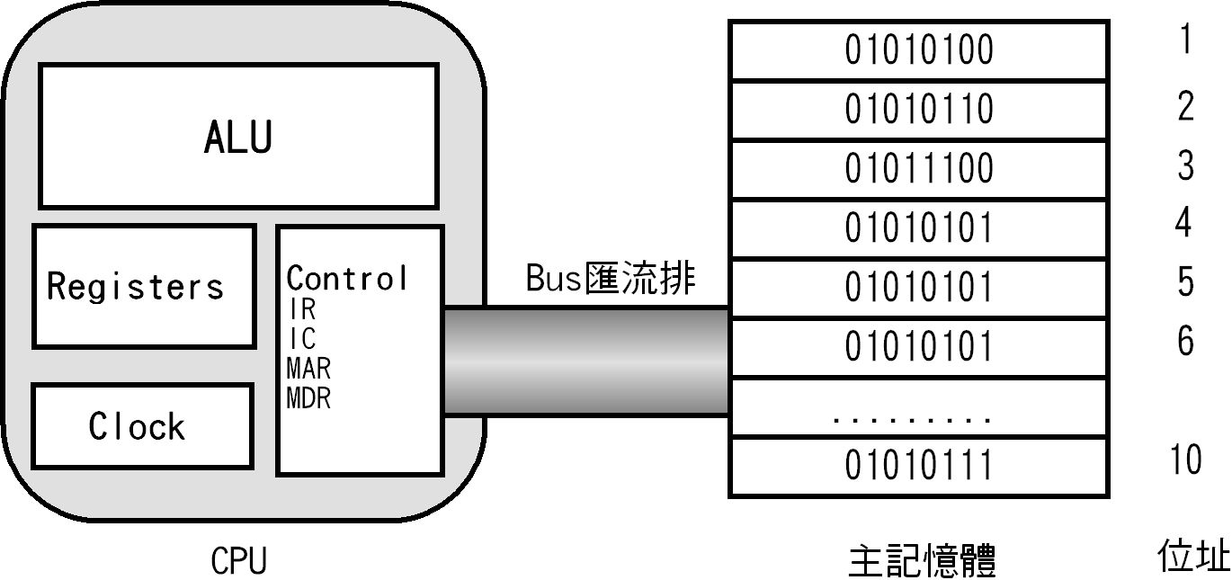
1-1-3 程式是如何執行-圖例

Slide 15
1-1-3 程式是如何執行-執行程式
CPU執行機器語言程式是依序將儲存在記憶體的機器語言指令「取出和執行」（Fetch-and-execute）。
簡單的說，CPU就是從記憶體取出指令，然後執行此指令，取出下一個指令，再執行它。CPU執行程式的方式，如下所示：
  電腦的主記憶體儲存機器語言的程式碼和資料。
  CPU從記憶體依序取出一個個機器語言指令，然後執行它，CPU並非真正了解機器語言在作什麼？這只是CPU的例行工作，依序執行機器語言指令。

Slide 16
1-1-3 程式是如何執行-中央處理器（CPU）
電腦CPU提供實際運算功能，個人電腦都是使用單晶片的「IC」（Integrated Circuit），其主要的功能是使用「ALU」（Arithmetic and Logic Unit）的邏輯電路進行運算，以便執行機器語言的指令。
在CPU擁有很多組「暫存器」（Registers），暫存器是位在CPU中的記憶體，可以暫時儲存資料或機器語言指令，例如：執行加法指令需要2個運算元，這兩個運算元資料就是儲存在暫存器。

Slide 17
1-1-3 程式是如何執行-記憶體(說明)
當我們執行程式時，作業系統可以將儲存在硬碟或軟碟的執行檔案載入電腦主記憶體（Main Memory），這就是CPU執行的機器語言指令，CPU從記憶體依序載入指令和執行。
事實上，程式碼本身和使用的資料都是儲存在RAM（Random Access Memory），每一個儲存單位有數字編號稱為「位址」（Address）。如同大樓信箱，門牌號碼是位址，信箱內容是程式碼或資料，儲存資料佔用的記憶體空間大小，需視使用的資料型態而定。

Slide 18
1-1-3 程式是如何執行-記憶體(存取)
電腦CPU中央處理器存取記憶體資料的主要步驟，如下所示：
  Step 1：送出讀寫的記憶體位址：當CPU讀取程式碼或資料時，需要送出欲取得的記憶體位址，例如：記憶體位址4。
  Step 2：讀寫記憶體儲存的資料：CPU可以從指定位址讀取記憶體內容，例如，位址4的內容是01010101，換句話說，取得資料是01010101的二進位值，每一個0或1是一個「位元」（Bit），8個位元稱為「位元組」（Byte），這是電腦記憶體的最小儲存單位。

Slide 19
1-1-3 程式是如何執行-輸入/輸出裝置
電腦的輸入/輸出裝置（Input/Output Devices）是程式的窗口，可以讓使用者輸入資料和顯示程式的執行結果。
目前而言，電腦最常用的輸入裝置是鍵盤和滑鼠；輸出裝置是螢幕和列表機。

Slide 20
1-1-3 程式是如何執行-次儲存裝置
次儲存裝置（Secondary Storage Unit）是一種能夠長時間和提供高容量儲存資料的裝置。電腦程式與資料是在載入記憶體後，才依序讓CPU來執行，不過，在此之前這些程式與資料是儲存在次儲存裝置，例如：硬碟機。
當我們在Windows作業系統使用【記事本】編輯Java程式碼時，這些資料只是暫時儲存在電腦的主記憶體，因為主記憶體在關閉電源後，其儲存的資料就會消失，為了長時間儲存這些資料，我們需要將它儲存在電腦的次儲存裝置，即儲存在硬碟中的程式碼檔案。

Slide 21
1-2 Java的基礎
1-2-1 Java平台
1-2-2 Java語言的版本
1-2-3 Java程式語言的特點

Slide 22
1-2-1 Java平台-說明
Java程式語言的「平台」（Platform），平台是一種結合硬體和軟體的執行環境，簡單的說，電腦程式是在平台上執行，因為Java是與硬體無關和跨平台的程式語言，所以Java平台屬於一種軟體平台，主要是由JVM和Java API兩個元件所組成。

Slide 23
1-2-1 Java平台-JVM
「JVM」（Java Virtual Machine）虛擬機器是一台軟體的虛擬電腦，Java原始程式碼並不是使用Java編譯程式（Java Compiler）編譯成其安裝實體電腦可執行的機器語言，而是JVM虛擬機器的機器語言，稱為「位元組碼」（Bytecode）。
位元組碼是一種可以在JVM執行的程式，換句話說，電腦作業系統需要安裝有JVM，才可以使用Java直譯程式（Java Interpreter）來直譯和執行位元組碼，

Slide 24
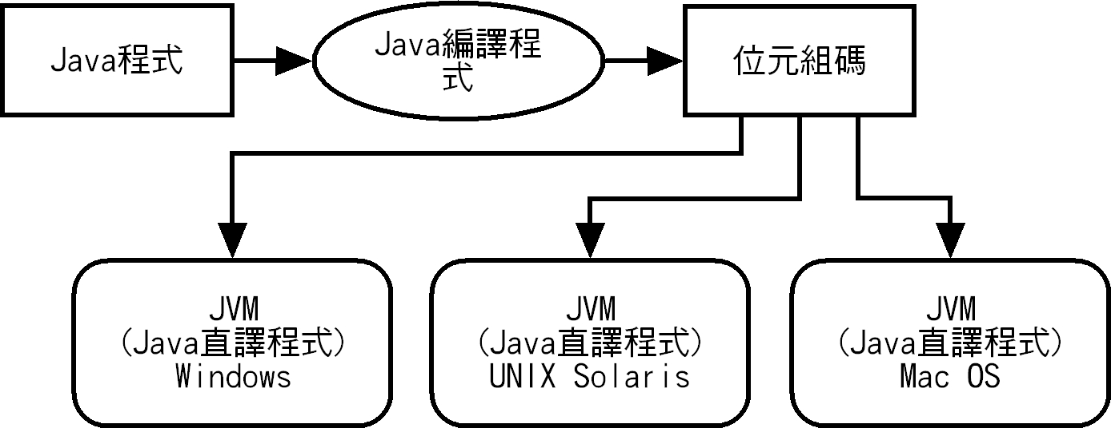
1-2-1 Java平台-JVM(圖例)

Slide 25
1-2-1 Java平台-Java API
Java API（Java Application Programming Interface）是軟體元件的集合，也就是在C/C++語言所謂的函式庫，提供集合物件、GUI元件、檔案處理、資料庫存取和網路等相關的類別和介面，稱為「套件」（Packages），詳細的說明請參閱＜第8章：巢狀類別、介面和套件＞。

Slide 26
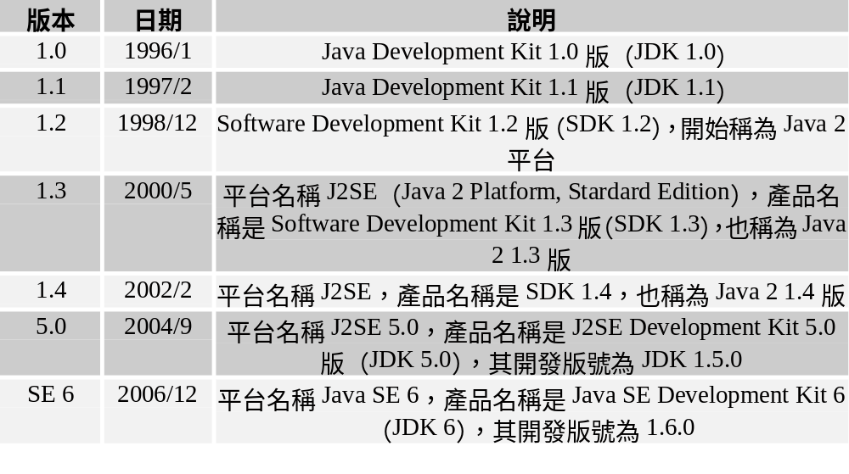
1-2-2 Java語言的版本
Java支援Windows、Solaris、Linux和Mac OS X作業系統。標準版的版本演進如下表所示：

Slide 27
1-2-3 Java程式語言-特點
Java是一種簡單、功能強大、高效能和物件導向的程式語言，不只如此，Java還擁有一些傳統程式語言所沒有提供的特點，如下所示：
  分散式（Distributed）
  多執行緒（Multi-Threading）
  垃圾收集（Garbage Collection）
  例外處理（Exception Handling）

Slide 28
1-2-3 Java程式語言-分散式
分散式（Distributed）
Java語言最初的發展是一種網路程式語言，可以支援各種網路通訊協定，能夠建立分散式主從架構的應用程式，輕鬆存取網路上其它主機的資源。

Slide 29
1-2-3 Java程式語言-多執行緒
多執行緒（Multi-Threading）
Java語言支援多執行緒，在同一程式能夠建立多個執行的小程式，稱為「輕量行程」（Light Weight Process），以便執行不同的工作，並且支援同步功能，能夠避免「死結」（Deadlock）情況的發生。

Slide 30
1-2-3 Java程式語言-垃圾收集
垃圾收集（Garbage Collection）
垃圾收集是指如何處理程式不再使用的記憶體空間，Java語言擁有垃圾收集能力，程式設計者不用擔心記憶體配置的問題，因為在執行Java程式時，自動會將不再使用的記憶體歸還給作業系統。

Slide 31
1-2-3 Java程式語言-例外處理
例外處理（Exception Handling）
電腦程式不可能沒有「小臭蟲」（Bugs），一些小錯誤可能只會產生錯誤結果，但是有一些小錯誤可能導致嚴重的系統當機問題。
Java語言的例外處理可以讓程式更加「強壯」（Robust），這算程式執行時遇到不尋常的情況，也不會造成程式「崩潰」（Crashing）或整個系統當機。

Slide 32
1-3 Java應用程式開發環境的建立
1-3-1 Java語言的開發環境
1-3-2 JDK的安裝
1-3-3 JDK的環境設定
1-3-4 安裝JDK說明文件
1-3-5 程式編輯與開發工具

Slide 33
1-3-1 Java語言的開發環境-說明
程式語言的「開發環境」（Development Environment）是一組工具程式用來建立、編譯和維護程式語言所建立的應用程式。
目前高階程式語言大都擁有「整合開發環境」（Integrated Development Environment、簡稱IDE），在同一個應用程式就可以編輯、編譯、執行和除錯特定語言的應用程式。

Slide 34

1-3-1 Java語言的開發環境-常用的整合開發環境1
NetBeans IDE：NetBeans是一個開放原始碼計劃，可以建立跨平台的桌上、企業和Web應用程式，其網址：http://www.netbeans.org/。
Eclipse：開放原始碼計劃建立的程式開發平台，並不限支援Java語言，也支援C和PHP語言，其網址：http://www.eclipse.org/。
Borland JBuilder：Borland公司的Java整合開發環境，分成數種版本，Turbo版可以免費下載，它是Eclipse基礎的Java整合開發環境，其網址：http://www.codegear.com/products/jbuilder。

Slide 35
1-3-1 Java語言的開發環境-常用的整合開發環境2
Gel：Gexperts公司的免費整合開發環境，由Gerald Nunn使用Delphi開發支援中文使用介面的Java/JSP IDE，其網址為：http://www.gexperts.com/index.html。
JCreator：Xinox軟體公司的JCreator整合開發環境是在Windows作業系統使用C++語言開發的應用程式，分為LE（Lite Edition）和Pro（Pro Edition）兩種版本，其網址：http://www.jcreator.com。

Slide 36
1-3-2 JDK的安裝-說明
一般來說，有些整合開發環境在安裝時就會同時安裝JDK，例如：JBuilder，不過，大部分整合開發環境需要自行安裝JDK，本書使用的是JDK 6（Java SE Development Kit 6），其下載網址為：http://java.sun.com/javase/downloads/index.jsp。
JDK更新版本並不是使用「.」後的次版號來表示，而是改為更新Update來標示，以本書為例是使用JDK 6 Update 3，其下載Windows版JDK的檔名為【jdk-6u3-windows-i586-p.exe】後，只需執行此檔案就可以安裝JDK 6。

Slide 37
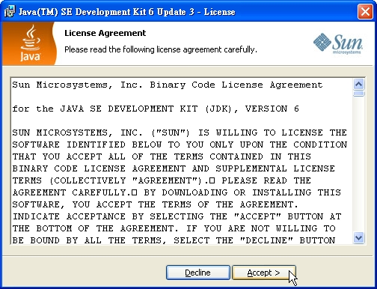
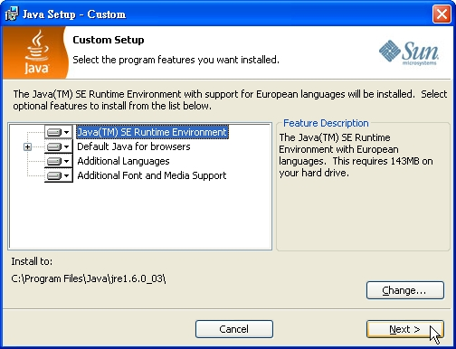
1-3-2 JDK的安裝-圖例

Slide 38
1-3-3 JDK的環境設定-說明
在安裝好JDK後，如果使用整合開發環境，在安裝整合開發環境時會自動搜尋JDK安裝路徑，然後選擇使用的JDK版本即可。
如果使用「命令提示字元」視窗以命令列指令編譯和執行Java程式，我們需要設定JDK執行環境，也就是在Windows XP新增環境變數Path的搜尋路徑「C:\Program Files\Java\jdk1.6.0_03\bin」，其中C:\Program Files\Java\jdk1.6.0_03\是JDK安裝路徑。

Slide 39
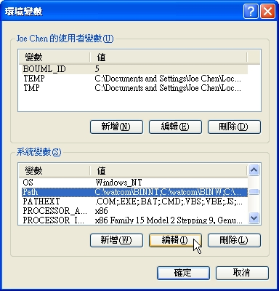
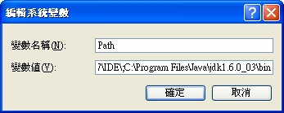
1-3-3 JDK的環境設定-圖例
JDK安裝路徑

Slide 40
1-3-4 安裝JDK說明文件-說明
JDK 6 Documentation說明文件提供Java語言的特點、新增功能和API套件的詳細說明，JDK說明文件的下載檔名為【jdk-6-doc.zip】。我們可以使用WinZIP等解壓縮工具，或JDK內建jar工具程式來解壓縮檔案，如下所示：
C:\Program Files\Java\jdk1.6.0_03>jar xvf e:\Software\jdk-6-doc.zip Enter
上述指令是在「命令提示字元」視窗執行，可以解壓縮文件檔案，「e:\」是光碟機代碼，例如：筆者是在JDK安裝路徑「C:\Program Files\Java\jdk1.6.0_03」解壓縮此檔案，可以看到建立的「docs」子資料夾。

Slide 41
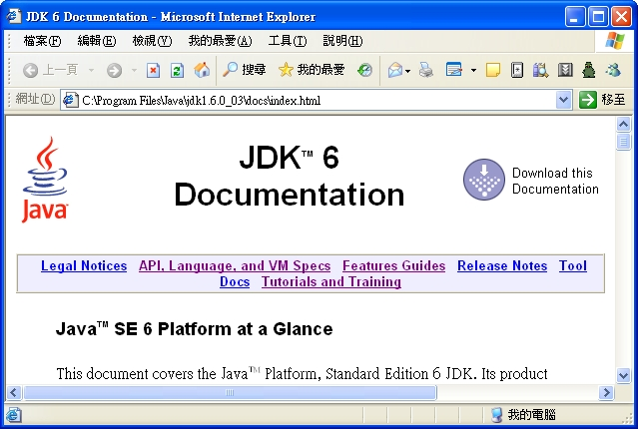
1-3-4 安裝JDK說明文件-圖例

Slide 42
1-3-5 程式編輯與開發工具-說明
Java語言的程式碼檔案是一個ANSI標準的文字檔案，可以使用任何文字編輯器，例如：Windows記事本和WordPad等進行程式碼的編輯。
Gel是原生Windows介面使用Delphi開發的Java IDE，而不是使用Java語言，所以尺寸非常小、佔用記憶體少且執行速度快。
Gel擁有強大功能，提供中文使用介面、語法標示、程式碼自動完成、參數提示和專案管理功能，其下載網址：http://www.gexperts.com/download.html。

Slide 43
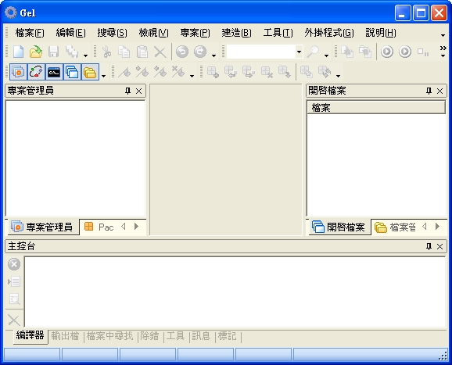
1-3-5 程式編輯與開發工具-圖例

Slide 44
1-4 建立Java主控台應用程式
1-4-1 第一個Java程式
1-4-2 Java程式編譯和執行時的錯誤訊息

Slide 45
1-4 建立Java主控台應用程式
在安裝JDK和設定好執行環境後，我們就可以在Windows作業系統的「命令提示字元」視窗開發Java主控台應用程式（Console Application）。其基本程式開發步驟，如下所示：
  Step 1：使用記事本或編輯工具建立Java原始程式碼檔案，副檔名為.java。
  Step 2：使用檔名javac.exe的Java編譯程式，將原始程式檔案編譯成Bytecode的類別檔案，副檔名為.class。
  Step 3：使用JVM直譯程式java.exe執行類別檔案，也就是Java程式。

Slide 46
1-4-1 第一個Java程式-步驟一
步驟一：編輯Java原始碼
請啟動記事本輸入下列程式碼，如下所示：
01: /* 程式範例: Ch1_4_1.java */
02: // 主類別
03: public class Ch1_4_1
04: { // 主程式
05: public static void main(String[] args)
06: { // 顯示訊息
07: System.out.println("第一個Java應用程式");
08: }
09: }

Slide 47
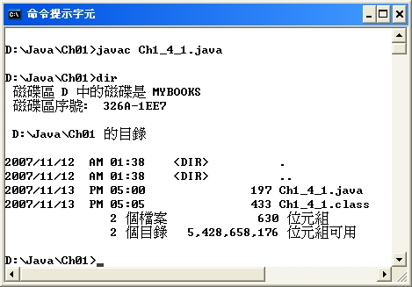
1-4-1 第一個Java程式-步驟二
步驟二：編譯Java程式
請輸入下列指令編譯Java程式Ch1_4_1.java ，如下所示：
D:\Java\Ch01>javac Ch1_4_1.java Enter
編譯的類別檔

Slide 48
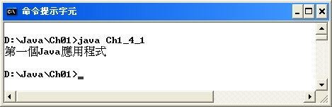
1-4-1 第一個Java程式-步驟三
步驟三：執行Java程式
當Java程式檔案編譯成Ch1_4_1.class類別檔案後，就可以輸入下列指令執行Java程式（請注意！不需要輸入.class副檔名），如下所示：
D:\Java\Ch01>java Ch1_4_1 Enter

Slide 49
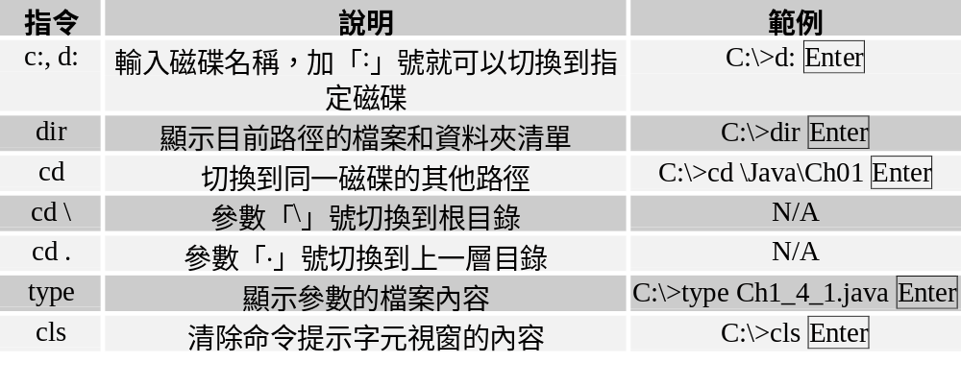
1-4-1 第一個Java程式-DOS指令
命令列的相關指令和參數說明，如下表所示：

Slide 50
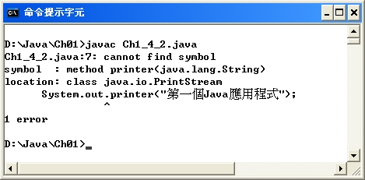
1-4-2 Java程式編譯和執行時的錯誤訊息-圖例
若Java程式在編譯時有錯誤產生，例如：Ch1_4_2.java是一個內含錯誤的Java程式檔案，其編譯過程如下圖所示：

Slide 51
1-4-2 Java程式編譯和執行時的錯誤訊息-圖例說明
圖例的下方顯示錯誤訊息1 error表示發現一個程式錯誤，其相關訊息的說明，如下所示：
  Ch1_4_2.java：指出錯誤是在Ch1_4_2.java程式檔案的第7列，最後是錯誤說明cannot find symbol，表示發現無法理解的符號。
  symbol：指出錯誤的符號是什麼，以此例是printer方法。
  location：指出錯誤產生的位置，使用「^」符號指出錯誤的地方，原來是將println拼錯成printer。

Slide 52
1-4-2 Java程式編譯和執行時的錯誤訊息-常見錯誤訊息
Bad command or file name
  訊息指出Windows找不到Java的編譯程式javac.exe或直譯程式java.exe，請再次檢查JDK的環境設定。
error: cannot read: Ch1_4_3.java
  訊息指出編譯程式javac.exe找不到Java程式檔案，請確認程式檔案存在且Java程式的副檔名是.java，以此例在「D:\Java2\Ch01」資料夾根本沒有名為Ch1_4_3.java程式檔案。
Exception in thread "main" java.lang.NoClassDefFoundError: Ch1_4_1/java
  訊息指出直譯程式java.exe找不到指定的Bytecode類別檔案。

Slide 53
1-5 Gel整合開發工具的使用
1-5-1 第二個Java程式
1-5-2 編譯和執行存在的Java程式檔案

Slide 54
1-5 Gel整合開發工具的使用
在安裝好Gel整合開發環境後，Gel提供Java檔案或專案方式開發Java應用程式，在本書主要是使用Java檔案方式，其基本程式開發步驟，如下所示：
  Step 1：按二下桌面捷徑【Gel】啟動Gel，新增Java原始碼檔案。
  Step 2：輸入程式碼，建立和儲存原始程式碼檔案，副檔名為.java。
  Step 3：執行「建造」→「編譯檔案」指令編譯Java程式。
  Step 4：執行「建造」→「執行檔案」指令執行Java程式。

Slide 55
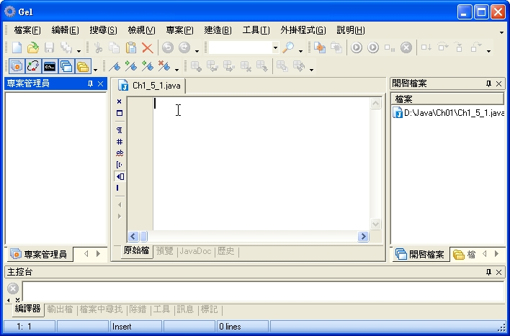
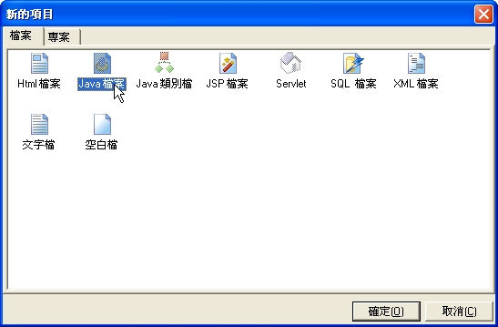
1-5-1 第二個Java程式-步驟一
步驟一：建立Java程式檔案
Gel是一套整合開發環境，只需啟動Gel就可以編輯、編譯和執行Java應用程式。

Slide 56
1-5-1 第二個Java程式-步驟二
(程式碼)
步驟二：編輯和儲存程式碼
01: /* 程式範例: Ch1_5_1.java */
02: // 主類別
03: public class Ch1_5_1
04: { // 主程式
05: public static void main(String[] args)
06: { // 顯示三角形
07: System.out.println("*");
08: System.out.println("**");
09: System.out.println("***");
10: }
11: }

Slide 57
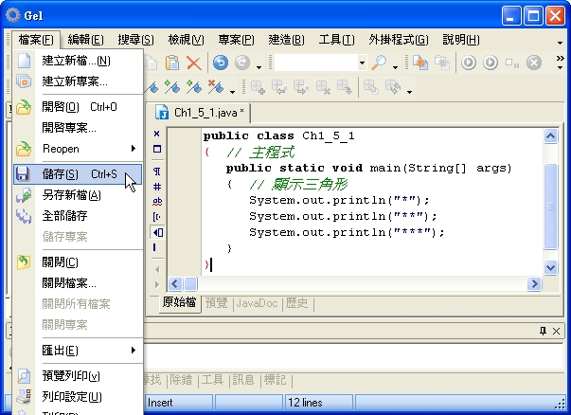
1-5-1 第二個Java程式-步驟二
(圖例)

Slide 58
1-5-1 第二個Java程式-步驟三
(說明)
步驟三：編譯Java程式
在建立和儲存Java程式檔案後，Gel可以馬上進行編譯。
請執行「建造」→「編譯檔案」指令，稍等一下，可以在下方看到編譯結果的「主控台」視窗。

Slide 59
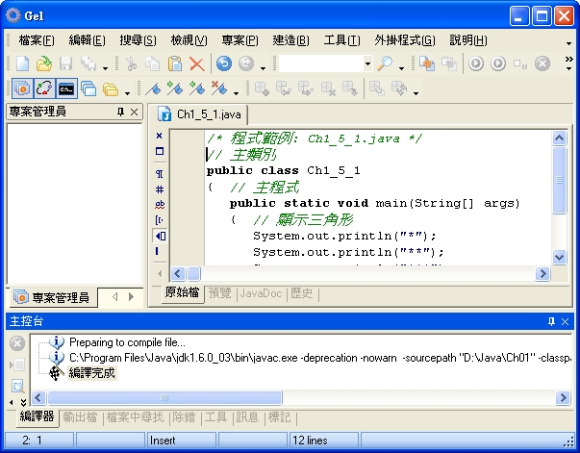
1-5-1 第二個Java程式-步驟三
(圖例)
編譯完成

Slide 60
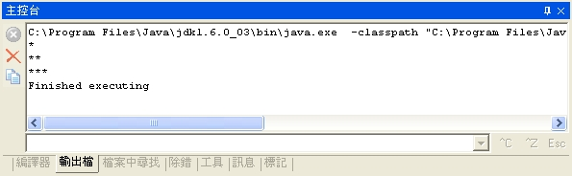
1-5-1 第二個Java程式-步驟四
步驟四：執行Java程式
當Java程式編譯成功，預設在同一個目錄建立.class類別檔，同樣的，我們可以直接在Gel執行Java程式。
請執行「建造」→「執行檔案」指令，就可以在下方「主控台」視窗顯示Java程式的執行結果，如下圖所示：

Slide 61
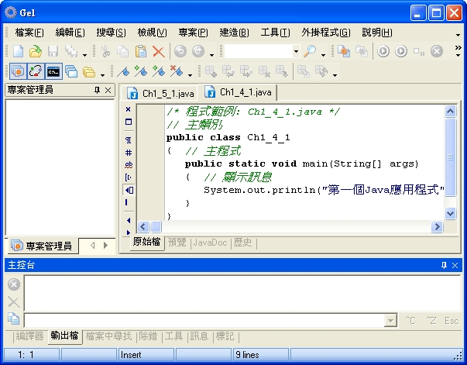
1-5-2 編譯和執行存在的Java程式檔案
Gel如果已經開啟程式檔案也沒有關係，Gel可以同時開啟多個的程式檔案。
開啟兩個檔案

Slide 62
1-6 Java程式架構與寫作風格
1-6-1 Java程式架構
1-6-2 主控台的基本輸出
1-6-3 程式敘述
1-6-4 程式區塊
1-6-5 程式註解
1-6-6 太長的程式碼
1-6-7 程式碼縮排

Slide 63
1-6 Java程式架構與寫作風格
Java程式架構與傳統程式語言C/C++或BASIC有些不同，因為Java是一種真正的物件導向程式語言，所以，Java程式架構就是一個「類別」（Class）宣告。
Java語言的寫作風格是撰寫Java程式碼的規則，因為良好撰寫風格，可以讓程式更容易了解和維護。例如：程式碼縮排可以反應程式碼的邏輯和迴圈架構，註解文字讓程式更容易明白。

Slide 64
1-6-1 Java程式架構-說明
Java程式架構是一個「類別」（Class）宣告，在類別宣告中的Java程式碼是由程式敘述所組成，數個程式敘述組成程式區塊，每一個區塊擁有數列程式敘述或註解文字，一列程式敘述是一個運算式、變數和關鍵字組成的程式碼。

Slide 65
1-6-1 Java程式架構-範例
例如：Ch1_4_1.java，如下所示：
01: /* 程式範例: Ch1_4_1.java */
02: // 主類別
03: public class Ch1_4_1
04: { // 主程式
05: public static void main(String[] args)
06: { // 顯示訊息
07: System.out.println("第一個Java應用程式");
08: }
09: }

Slide 66
1-6-1 Java程式架構-架構說明1
程式註解
第1~2列是程式註解，詳細的註解說明請參閱第1-6-4節，如下所示：
01: /* 程式範例: Ch1_4_1.java */
02: // 主類別

Slide 67
1-6-1 Java程式架構-架構說明2
類別宣告
在第3~9列是和檔案名稱Ch1_4_1同名的類別宣告，如下所示：
03: public class Ch1_4_1
04: { // 主程式
05: public static void main(String[] args)
06: { // 顯示訊息
07: System.out.println("第一個Java應用程式");
08: }
09: }
請注意！檔案名稱需要和宣告成public類別的名稱相同，而且英文字母大小寫也需相同。

Slide 68
1-6-1 Java程式架構-架構說明3
主程式
第5~8列的main()方法是Java程式的主程式，它是Java應用程式執行時的進入點，執行Java程式就是從此方法的程式碼開始，如下所示：
05: public static void main(String[] args)
06: { // 顯示訊息
07: System.out.println("第一個Java應用程式");
08: }
上述main()方法宣告成public、static和void，表示是公開、靜態類別和沒有傳回值的方法。

Slide 69
1-6-2 主控台的基本輸出
主控台應用程式是在命令提示字元輸入和輸出的文字內容，我們可以使用System.out物件的print()或println()方法將文字內容輸出至主控台（Console）來顯示。
在之後的幾個章節，我們將使用這兩個方法來輸出執行結果，如下所示：
System.out.println("第一個Java應用程式");
上述程式碼的println()方法可以將括號內的參數字串輸出到螢幕顯示且換行，字串是使用「"」號括起一組字元集合。如果不換行就是使用print()方法，如下所示：
System.out.print("第一個Java應用程式");

Slide 70
1-6-3 程式敘述-說明
Java程式碼是由程式敘述（Statements）組成，數個程式敘述組合成程式區塊，每一個區塊擁有數列程式敘述或註解文字，一列程式敘述是一個運算式、變數和關鍵字（Keywords）組成的程式碼，如下所示：
int balance = 1000;
interest = balance * rate;
System.out.println("第一個Java應用程式");

Slide 71
1-6-3 程式敘述-
「;」程式敘述結束符號
Java的「;」符號代表程式敘述的結束，這是告訴編譯程式已經到達程式敘述的最後，換句話說，使用「;」符號就可以在同一列程式碼撰寫多個程式敘述，如下所示：
balance=10000; rate=0.04; interest=balance * rate;
上述程式碼在同一列Java程式碼列擁有3個程式敘述。

Slide 72
1-6-4 程式區塊
程式區塊（Block）是由多個程式敘述組成，使用「{」和「}」符號包圍，如下所示：
public static void main(String[] args)
{ // 顯示訊息
System.out.println("第一個Java應用程式");
}
Java語言屬於一種「自由格式」（Free-format）的程式語言，我們可以將多個程式敘述寫在同一列，甚至可以將整個程式區塊置於同一列，程式設計者可以自由編排程式碼，如下所示：
public static void main(String[] args) { }

Slide 73
1-6-5 程式註解
程式註解是程式的重要部分，因為良好的註解文字不但能夠了解程式的目的，並且在程式維護上，也可以提供更多的資訊。
Java語言的程式註解是以”//”符號開始的列，或放在程式列後的文字內容，如下所示：
// 顯示訊息
System.out.println("第一個Java應用程式"); // 顯示訊息
如果註解文字不只一列，可以使用”/*”和”*/”符號標示註解文字，如下所示：
/* 程式範例: Ch1_4_1.java */

Slide 74
1-6-6 太長的程式碼
在Java程式中如果同一列的程式碼太長，基於程式編排的需求，可以將它分成2列來編排。因為Java語言屬於自由格式的程式語言，並不需要使用任何符號，直接分成兩列即可，如下所示：
  System.out.println
  ("第一個Java應用程式");
不過分割程式碼時，需要以完整程式元素來分割，例如：關鍵字、完整字串或運算子，請注意！不可以將一個字串直接分成2列。

Slide 75
1-6-7 程式碼縮排
在撰寫程式時記得使用縮排編排程式碼，適當的縮排程式碼，可以讓程式更加容易閱讀，因為可以反應出程式碼的邏輯和迴圈架構，例如：迴圈區塊的程式碼縮幾格編排，如下所示：
  for ( i = 0; i <= 10; i++ )
  { System.out.println(i);
  total = total + i;
  }

Slide 76
End

